Slide 1
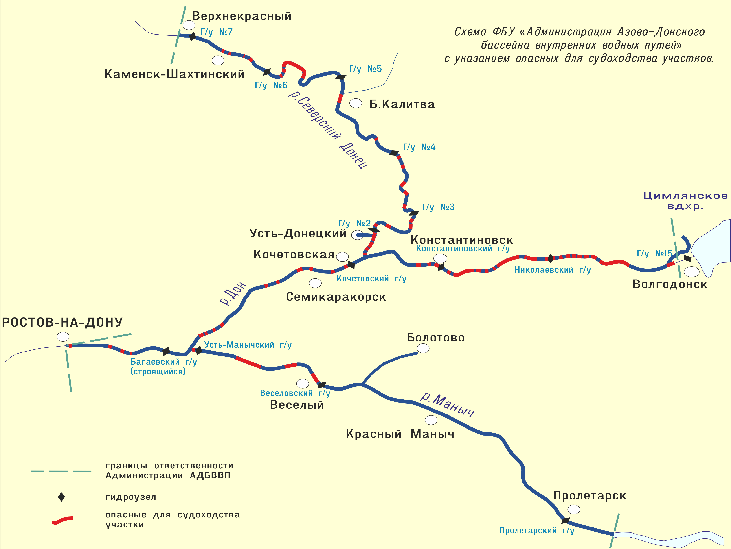

Slide 2
Обгон и расхождение судов и составов запрещены.

Slide 3
Судовой ход стеснен песчаными отмелями и откосами, на участке действует прижимное течение, просматриваемость судового хода ограничена. Обнаружение судов происходит на короткой дистанции. Расхождение и обгон крупнотоннажных судов не рекомендуется.

Slide 4
Расхождение и обгон крупнотоннажных судов не рекомендуется.

Slide 5
Обгон и расхождение судов и составов запрещены.

Slide 6
Обгон и расхождение судов и составов запрещены.

Slide 7
Расхождение и обгон крупнотоннажных судов не рекомендуется.

Slide 8
Расхождение и обгон крупнотоннажных судов не рекомендуется.

Slide 9
Расхождение и обгон крупнотоннажных судов не рекомендуется.

Slide 10
Обгон и расхождение судов и составов запрещены.

Slide 11
Обгон и расхождение судов и составов запрещены.

Slide 12
Судовой ход стеснен песчаными отмелями и косами, на участке действует прижимное течение, просматриваемость судового хода ограничена. Обнаружение судов происходит на короткой дистанции. Расхождение и обгон крупнотоннажных судов не рекомендуется.

Slide 13
Обгон и расхождение судов и составов запрещены.

Slide 14
Судовой ход стеснен песчаными отмелями и косами, на участке действует прижимное течение, просматриваемость судового хода ограничена. Обнаружение судов происходит на короткой дистанции. Расхождение и обгон крупнотоннажных судов не рекомендуется.

Slide 15
Расхождение и обгон крупнотоннажных судов не рекомендуется.

Slide 16
Расхождение и обгон крупнотоннажных судов не рекомендуется.

Slide 17
Обгон и расхождение судов и составов запрещены.

Slide 18
Судовой ход стеснен песчаными отмелями и косами, на участке действует прижимное течение, просматриваемость судового хода ограничена. Обнаружение судов происходит на короткой дистанции. Расхождение и обгон крупнотоннажных судов не рекомендуется.

Slide 19
Обгон и расхождение судов и составов запрещены. Движение крупнотоннажных судов на пониженной скорости.

Slide 20
Движение крупнотоннажных судов на пониженной скорости, не создавая волнение.

Slide 21
Расхождение и обгон крупнотоннажных судов не рекомендуется.

Slide 22
Расхождение и обгон крупнотоннажных судов не рекомендуется.

Slide 23
Расхождение и обгон крупнотоннажных судов не рекомендуется.

Slide 24
Обгон и расхождение судов и составов запрещены.

Slide 25
Обгон и расхождение судов и составов запрещены.

Slide 26
Обгон и расхождение судов и составов запрещены.

Slide 27
Обгон и расхождение судов и составов запрещены.

Slide 28
На участке действует прижимное течение, просматриваемость судового хода ограничена. Обнаружение судов происходит на короткой дистанции. Обгон и расхождение судов и составов запрещены.

Slide 29
Обгон и расхождение судов и составов запрещены.

Slide 30
Обгон и расхождение судов и составов запрещены.

Slide 31
Расхождение и обгон крупнотоннажных судов не рекомендуется.

Slide 32
Расхождение и обгон крупнотоннажных судов не рекомендуется.

Slide 33
Обгон и расхождение судов и составов запрещены.

Slide 34
Расхождение и обгон крупнотоннажных судов не рекомендуется.

Slide 35
Расхождение и обгон крупнотоннажных судов не рекомендуется.

Slide 36
Расхождение и обгон крупнотоннажных судов не рекомендуется.

Slide 37
Обгон и расхождение судов и составов не рекомендуется.

Slide 38
Судовой ход стеснен песчаными отмелями и косами, на участке действует прижимное течение, просматриваемость судового хода ограничена. Обнаружение судов происходит на короткой дистанции. Расхождение и обгон судов и составов не рекомендуется.

Slide 39
Судовой ход стеснен песчаными отмелями и косами, на участке действует прижимное течение, просматриваемость судового хода ограничена. Обнаружение судов происходит на короткой дистанции. Расхождение и обгон судов и составов не рекомендуется.

Slide 40
Большая кривизна русла и лесистость правого берега ограничивают просматриваемость судового хода. У левого берега имеютсся подводные и надводные камни. Действует затяжное свальное течение. Расхождение и обгон судов и составов не рекомендуется.

Slide 41
У правого берега имеются каменистые высыпки, действует свальное течение. Расхождение и обгон судов и составов не рекомендуется.

Slide 42
У левого берега имеются каменистые высыпки, действует свальное течение. Расхождение и обгон судов и составов не рекомендуется.

Slide 43
На всем участке имеются левобережные и правобережные каменистые высыпки. Участок с крутыми излучинами, ограниченной просматриваемостью судового хода, обнаружение встречных судов происходит на короткой дистанции. Расхождение и обгон судов и составов не рекомендуется.

Slide 44
Судовой ход узкий, стесненный песчаными отмелями и косами, имеются каменистые высыпки. Расхождение и обгон судов и составов не рекомендуется.

Slide 45
Вдоль правой кромки судового хода имеются подводные каменистые гряды, действует прижимное течение. Расхождение и обгон судов и составов не рекомендуется.

Slide 46
Вдоль правой кромки судового хода каменистые высыпки и действует прижимное течение. Расхождение и обгон судов и составов не рекомендуется.

Slide 47
Вдоль правой кромки судового хода имеются подводные каменистые гряды, действует прижимное течение. Расхождение и обгон судов и составов не рекомендуется.

Slide 48
Большая кривизна русла ограничивает просматриваемость судового хода. Судовой ход стеснен правобережной косой, подводными и надводными камнями у левой кромки судового хода. Действует свальное течение. Расхождение и обгон судов и составов не рекомендуется.

Slide 49
Просматриваемость судового хода предельно ограничена. Действует прижимное течение. Расхождение и обгон судов и составов запрещено.

Slide 50
Просматриваемость судового хода предельно ограничена. Действует прижимное течение. Расхождение и обгон судов и составов запрещено.

Slide 51
Расхождение и обгон судов и составов не рекомендуется.

Slide 52
Расхождение и обгон судов и составов не рекомендуется.

Slide 53
Расхождение и обгон судов и составов не рекомендуется.

Slide 54
Расхождение и обгон судов и составов не рекомендуется.

Slide 55
Судовой ход узкий, стесненный песчаными отмелями и косами. Расхождение и обгон судов и составов не рекомендуется.

Slide 56
Узкий судовой ход и действие сильного прижимного течения. Расхождение и обгон судов и составов не рекомендуется.

Slide 57
Узкий судовой ход и действие сильного прижимного течения. Расхождение и обгон судов и составов не рекомендуется.

Slide 58
Узкий судовой ход и действие сильного прижимного течения. Расхождение и обгон судов и составов не рекомендуется.

Slide 59
Ограниченная ширина судового хода Манычского деривационного канала. Расхождение и обгон судов и составов запрещено.

Slide 60
Крутые излучины ограничивают просматривать судового хода. Обнаружение встречного судна происходит на короткой дистанции. Расхождение и обгон судов и составов запрещено.

Slide 61
Крутые излучины ограничивают просматривать судового хода. Обнаружение встречного судна происходит на короткой дистанции. Расхождение и обгон судов и составов запрещено.

Slide 62
Ограниченная ширина судового хода. Расхождение и обгон судов и составов запрещено.

